Slide 1
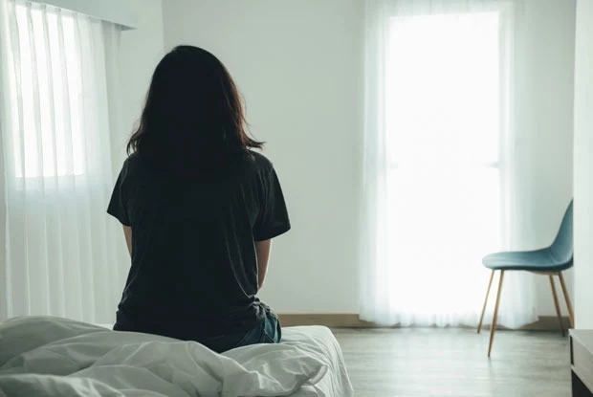
Самореализация и как не сойти с ума в условиях короновирусной инфекции
Грустно…
Работу выполнил студент группы 81ТП Хайдаров М.Н.

Slide 2
Глава 1 Антиутопия
Рассвет. Завтрак. Смотришь на часы. Идешь на работу, учебу? Нет. Идешь к компьютеру. За последнее время вы с ним стали одним целым. Снова смотришь в экран, и понимаешь что твоя жизнь зависит от него. Ты заперт здесь, в двухкомнатной «клетке», твой досуг, твой обед, твое общение, твое здоровье, все начало зависеть от этой маленькой «коробки» и ее младшего брата, того что лежит по правую руку. А звонки? Каждые полчаса! Сообщения и того чаще. Признак того что ты нужен кому-то. Но почему тогда так одиноко?

Slide 3
Глава 2 Вперед
Хорошо, хорошо. Давайте не будем нагонять панику. Все ведь не так плохо. Ты дома, рядом родные, разве это не заставляет улыбаться? Но вопрос ведь у нас не в этом. Так давайте с самого начала. Что тревожит? Верно, ситуация в целом, ты будто ограничен в своих действиях. Это так? Лет 20 назад может быть. А сейчас, это время перемен, твоих внутренних перемен. У каждого есть мечты, так воплощайте их, нельзя думать «из-за этого карантина, у меня ничего не выйдет». Это ложь! Стоп. Начнем еще раньше. Ведь для начала нужно прийти в себя, после столь неожиданных перемен.

Slide 4
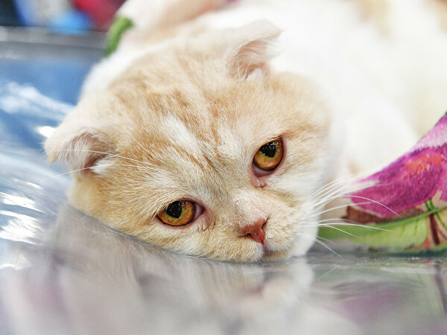
Глава 3. Самоконтроль
Что бы не сойти с ума, нужен порядок, во всем, и особенно в голове. Для порядка, нужен план, распорядок дня. Это трудно сделать, так как обстоятельства переменчивы, в частности если дома не один. Но это очень важно. Да и вообще, что это за вопрос «как не сойти с ума», будто это так просто. Взял и сошел. Все что может быть, это депрессия. Что может помочь с ней? Естественно это мороженое. И шоколад. И тортик. Шоколадный.
Кот после того как понял, что теперь его будут тискать целый день

Slide 5
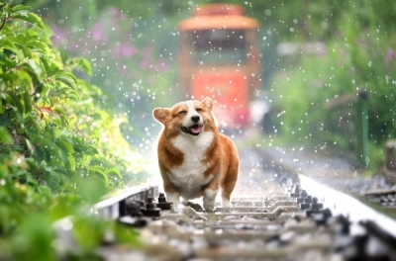
Глава 4 Вы- потрясающие
Да, именно вы.
Просто милый песик, быть может поднимет настроение после столь долгих и утомительных проверок

Slide 6
Глава 5 Восхождение
Холодный серый день. Горячий зеленый чай. Пристальный усталый взгляд. Стоп. Меня понесло. Душа писателя, вы понимаете. Продолжим. Что касается самореализации. Первое что приходит на ум, это книги, художественная литература. Но каким бы благородным сие деяние не было, оно мало поможет обучению. К сожалению. А мы ведь ложны совершенствоваться, и когда, как не сейчас это время настало. Благодаря всемирной паутине в наших руках источник к бесконечным знаниям. Так воспользуемся им, что бы наши мечты воплотились в жизнь. Очевидно, согласен. Самообучение – тема слишком обширная, ее так просто не изложить. Уж точно не мне.

Slide 7
Глава 6 Эпилог
Вот и конец нашим философским мышлениям. Моим. Знаю, темы я коснулся минимально, да и в 8 слайдов нужно уложиться. Но справедливости ради я преследовал другую цель. В какой то степени я хотел вас развлечь, надеюсь получилось.
P.S. Счастья вам

Slide 8
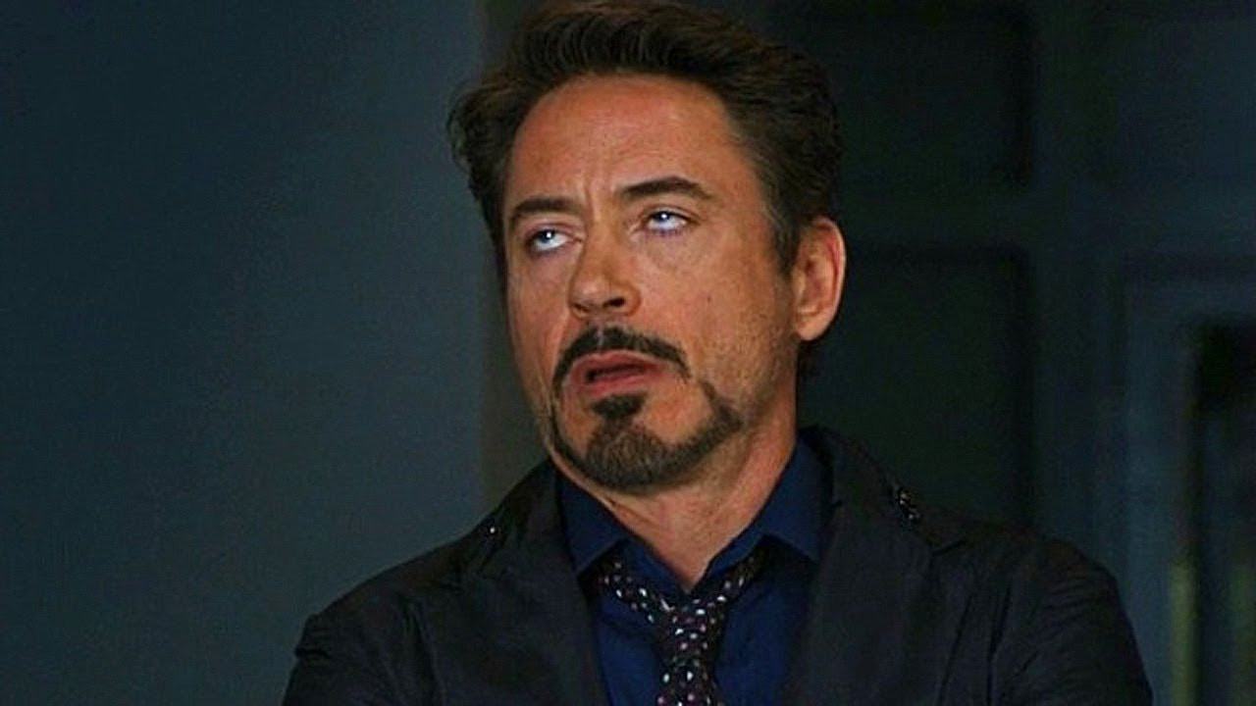
Что за чушь здесь написана!

